Slide 1
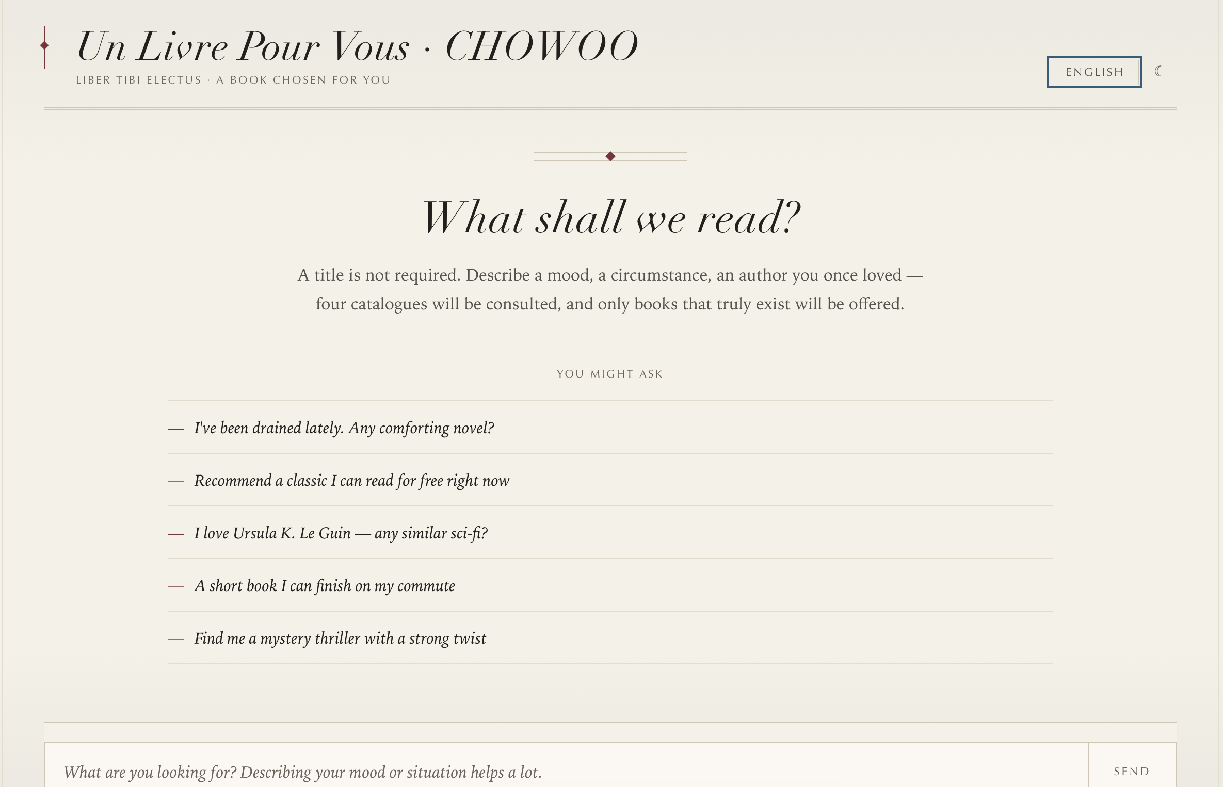
Un Livre Pour Vous
서비스 첫 화면
BookBot
기분과 상황으로 책을 찾아주는
AWS 서버리스 챗봇
추천한 책이 실제로 존재하는지
외부 서점 · 도서관 API 로 검증합니다
도서 API
LLM 도구
AWS 서비스
6곳
5종
10종
제목 없이 물어도 됩니다
기분 · 상황 · 좋아했던 작가를 말하면 서점과 도서관을 조회해
실제로 존재하는 책만 골라 돌려줍니다.
d2cmff9bta4e7l.cloudfront.net
공개 접속 · 로그인 없음 · 쓰지 않으면 요금 0원
1 / 6
Notes:
BookBot 은 대화로 책을 추천하는 서버리스 챗봇입니다.
핵심 한 줄은 "추천한 책이 실제로 존재하는지 외부에서 검증한다" 입니다.
일반 LLM 챗봇은 모델이 기억하는 것을 말하는데, 그러면 없는 책을 그럴듯하게
만들어 냅니다. 이 서비스는 그것을 구조로 막았고, 오늘 발표의 중심이 그 이야기입니다.
숫자 세 개만 기억해 주세요. 도서 API 여섯 곳, LLM 이 부르는 도구 다섯 종,
쓴 AWS 서비스 열 종.

Slide 2
일반 챗봇과 무엇이 다른가
01
모델이 아는 것을 말하지 않고, 외부에서 확인된 것만 말합니다
일반 챗봇
BookBot
입력 → 모델 → 출력
입력 → 검문 → 모델 ↔ 외부 DB → 검증 → 출력
모델이 기억하는 것을 말합니다
외부에서 확인된 것만 말합니다
역할을 둘로 쪼갠 것이 설계의 전부입니다
무엇을 하나
어디서 오나
LLM
왜 이 책인지 설명하는 말만 씁니다
모델
도서 API
제목 · 저자 · 표지 · 평점 · ISBN · 구매 링크
외부 서점 · 도서관
화면 카드에 보이는 모든 값이 실제 API 응답입니다.
"없는 책을 추천하지 마세요" 는 프롬프트에 쓴 부탁이고, 검증 계층은 보장입니다.
2 / 6
Notes:
이 슬라이드가 전체 발표의 뼈대입니다.
LLM 에게 책을 고르게 하면 존재하지 않는 책이 나옵니다. 제목이 그럴듯하고
저자도 실제 인물이라 사용자는 검증할 방법이 없습니다.
그래서 역할을 쪼갰습니다. 모델은 "왜 이 책이 당신에게 맞는지" 설명하는 말만
씁니다. 제목·저자·표지·평점·ISBN·구매 링크는 전부 외부 도서 API 에서 옵니다.
화면의 책 카드는 API 응답을 그대로 렌더링한 것입니다.
프롬프트에 "없는 책을 추천하지 마세요" 라고 쓰는 건 부탁입니다. 지켜질 때도
있고 안 지켜질 때도 있습니다. 검증 계층은 보장입니다. 이 차이가 중요합니다.

Slide 3
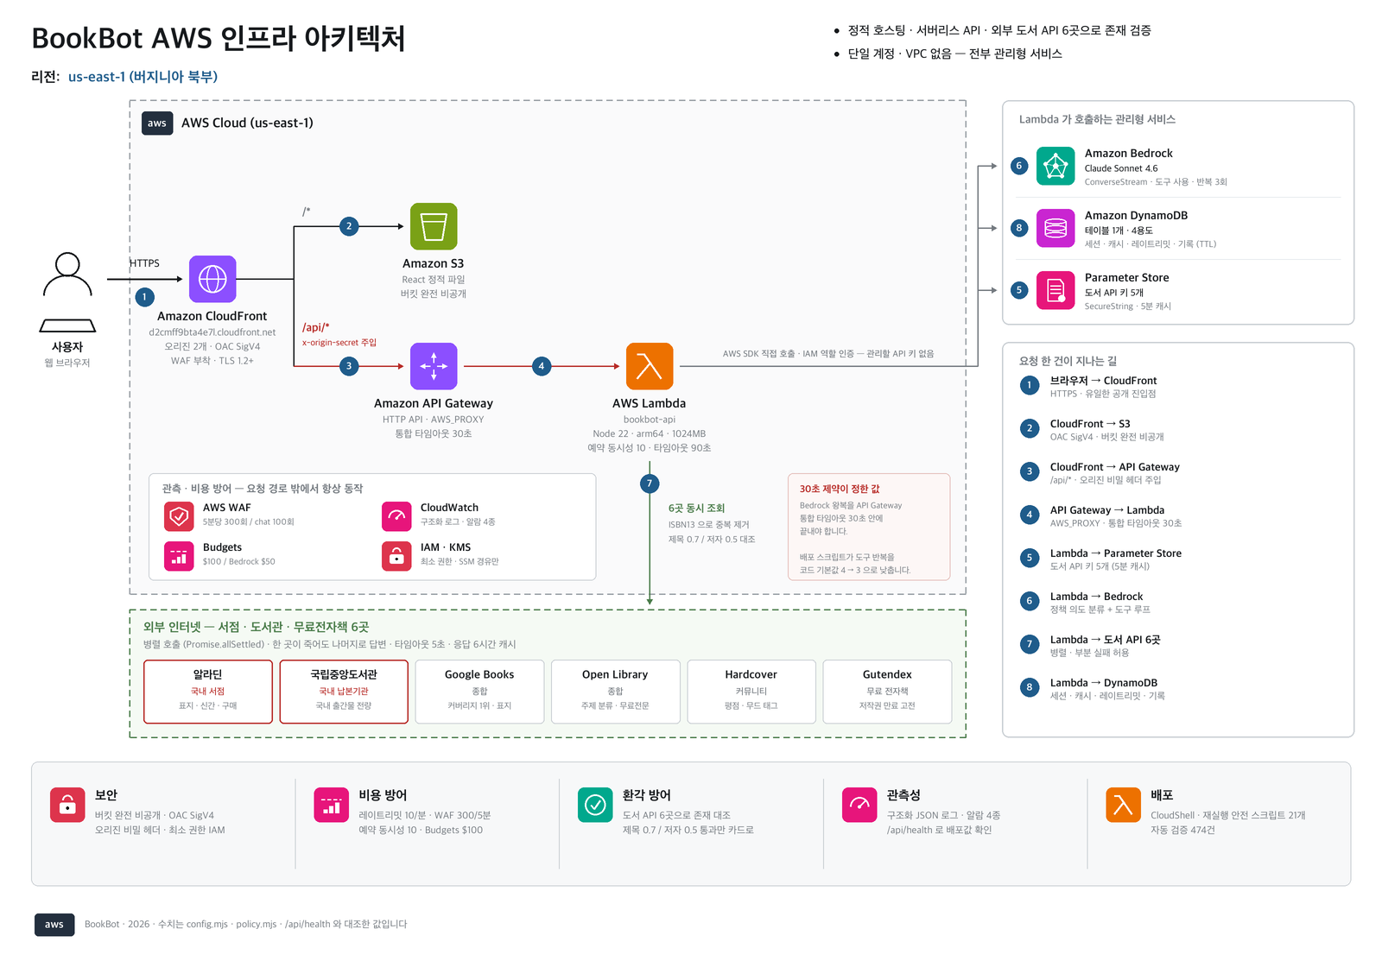
아키텍처
02
서버를 직접 관리하지 않는 서버리스 구성
이 그림에서 볼 것
공개 진입점은 하나
CloudFront 만 외부에 열려 있고 S3 버킷은 완전히 비공개입니다.
경로로 갈립니다
화면 파일은 S3 로, /api/* 만 Lambda 로 갑니다.
Lambda 가 전부입니다
모델 호출 · 도서 API 조회 · 저장을 한 함수가 합니다.
아래 초록 상자
서점 · 도서관 6곳. 한 곳이 죽어도 나머지로 답변합니다.
오른쪽 위
Bedrock · DynamoDB 는 API 키가 없습니다. IAM 역할로 부릅니다.
VPC 가 없습니다
전부 관리형 서비스라 서브넷 · 보안그룹 · NAT 가 없습니다.
3 / 6
Notes:
왼쪽에서 오른쪽으로 읽으시면 됩니다.
CloudFront 가 유일한 공개 진입점입니다. 경로로 갈립니다 — 화면 파일은 S3 로,
/api/* 로 오는 요청만 API Gateway 를 거쳐 Lambda 로 갑니다. S3 버킷은 완전
비공개이고 CloudFront 만 읽을 수 있습니다.
Lambda 가 애플리케이션 전체입니다. Bedrock 으로 모델을 부르고, 도서 API 를
병렬로 조회하고, DynamoDB 에 세션·캐시·기록을 넣고, Parameter Store 에서
도서 API 키를 읽습니다. Bedrock 과 DynamoDB 는 IAM 역할로 부르기 때문에
관리할 키가 아예 없습니다.
아래 초록 상자가 오늘 강조할 부분입니다. 서점·도서관 여섯 곳을 동시에 부릅니다.
한 곳이 죽어도 나머지로 답변합니다. 실제로 개발 중에 Gutendex 가 다운됐는데
Open Library 폴백이 동작했습니다.
오른쪽 아래 붉은 노트는 API Gateway 의 30초 제한이 도구 반복 횟수를 정했다는
내용입니다. 질문이 나오면 여기를 짚어 주세요.
서버가 없다는 말의 의미 — 항상 켜둔 컴퓨터가 없고 요청이 올 때만 실행됩니다.
쓰지 않으면 요금이 0원입니다.

Slide 4
요청 한 건이 지나는 여섯 단계
03
"조용히 위로가 되는 한국 소설 추천해주세요" 를 예로
1
문지기
오리진 비밀 헤더 확인 · 입력 길이 제한 · 세션 검증 · IP 레이트리밋
2
정책 검사
정규식으로 먼저 걸러내고, 통과하면 모델이 의도를 분류합니다
3
도구 루프
모델이 도구를 부르고 → 결과를 받아 → 이어서 생각합니다
4
검증
서점 · 도서관을 조회해 중복을 지우고 제목 · 저자를 대조합니다
5
카드 선별
답변이 언급한 책만 카드로. 답변에 있는데 카드가 없으면 다시 조회합니다
6
출력
화면으로 전송하고 검토용 기록을 남깁니다
2단계에서 걸리면 0.2초에 끝납니다
정규식이라 네트워크도 모델 호출도 없습니다
4 · 5단계가 이 서비스의 핵심입니다
모델이 고른 책을 외부 데이터로 걸러내는 구간
4 / 6
Notes:
1단계 문지기. CloudFront 가 주입한 비밀 헤더가 없으면 403 입니다. Lambda 함수 URL
을 직접 부르는 우회를 막습니다. 입력 길이는 2,000자로 자릅니다.
2단계 정책 검사가 2단입니다. 먼저 정규식 — 미성년자 보호, 프롬프트 인젝션,
개인정보. 여기서 걸리면 모델을 아예 부르지 않습니다. 실측 0.2초입니다.
통과하면 모델로 의도를 분류합니다. 주제를 보는 게 아니라 "무엇을 해달라는
요청인가" 만 봅니다. 그래서 무거운 주제의 책도 정상으로 추천합니다.
3단계 도구 루프. 모델이 "이 도구를 이 인자로 불러줘" 를 구조화된 형태로
돌려주고, 결과를 되돌려주면 이어서 생각합니다.
4·5단계가 오늘 강조할 부분입니다. 다음 두 장에서 자세히 봅니다.

Slide 5
외부 서점 · 도서관을 여섯 곳이나 쓰는 이유
04
각 API 는 가진 것과 없는 것이 정확히 갈립니다 — 한 곳으로는 안 됩니다
알라딘
국립중앙도서관
Google Books
Open Library
Hardcover
Gutendex
성격
국내 서점
국내 납본기관
종합
종합
커뮤니티
무료 전자책
한국 도서
★★★★★
★★★★★
★★★★
★★
★
없음
커버리지
★★★
국내 전량
★★★★★
★★★★
★★★
★★
표지
★★★★
없음
★★★★★
★★★
★★★
★
평점 · 무드
평점만
없음
평점만
없음
★★★★★
없음
무료 전문
없음
없음
△
★★★
없음
★★★★★
국내 구매
★★★★★
없음
없음
없음
없음
없음
언어로 갈라 부릅니다
합치는 순서
한국어 맥락 → 알라딘 · 국립중앙도서관
영어권 → Google Books · Open Library
Hardcover · Gutendex
결과가 없으면 → Google Books 한국어 검색
1 ISBN 으로 같은 책을 하나로
2 제목 · 저자가 비슷한 것도 하나로
3 필드별로 믿을 소스를 따로 정해 병합
4 평점 · 연도 · 주제 적합성으로 정렬
국내 소스 둘은 겹치지 않고 서로를 메웁니다.
알라딘은 서점이라 신간 · 표지 · 구매 링크가 강하고 절판된 책이 약합니다. 국립중앙도서관은 납본 기관이라 국내 출간물이 사실상 전부 있지만 표지가 없습니다.
5 / 6
Notes:
이 표가 "왜 여섯 곳이나 부르는가" 에 대한 답입니다.
한국 책을 찾는데 Google Books 만 쓰면 절판된 국내서가 안 나옵니다. 반대로
알라딘만 쓰면 영어권 책과 무료 고전을 못 찾습니다. 무드 태그, 예를 들어
"잔잔한" 이나 "위로되는" 같은 것은 Hardcover 에만 있고, 무료 전문 다운로드는
Gutendex 에만 있습니다.
그래서 ISBN 으로 조인하고, 필드별로 어느 소스를 믿을지 따로 정했습니다.
표지는 Google Books 를 먼저 보고, 국내서는 알라딘, 무드는 Hardcover 입니다.
국내 소스 둘을 같이 쓰는 이유를 강조하고 싶습니다. 알라딘은 서점이라 팔리는
책에 강하고, 국립중앙도서관은 납본 기관이라 국내 출간물이 거의 전부 있습니다.
대신 도서관은 표지 이미지가 없어서, 국중에서 책을 찾고 표지는 알라딘에서 받는
식으로 병합합니다.
알라딘과 국립중앙도서관은 오류가 나도 HTTP 200 을 주는 특성이 있어서,
응답 본문을 직접 검사하게 만들었습니다.

Slide 6
검증 — 모델이 떠올린 책을 외부 데이터로 대조합니다
05
임계값은 추측이 아니라 실제로 틀린 사례에서 나왔습니다
모델이 "《종의 기원》 정유정" 을 떠올림
→ 서점 · 도서관 조회
→ 제목 유사도 0.7 이상 AND 저자 유사도 0.5 이상 → 통과
→ 통과하지 못한 책은 답변에서 언급 금지
임계값
왜 이 값인가 — 실제로 있었던 일
제목 0.7
0.62 였을 때 「종의 기원」 요청에 「종의 기원과 진화론」 이라는 다른 책이 통과했습니다. 같은 책은 비교값이 1.00 이라 기준을 올려도 정상 케이스는 깨지지 않습니다
저자 0.5
「1984」 는 조지 오웰 원작 외에 해설서와 만화판이 많습니다. 저자를 지목했는데 다른 사람이면 다른 책입니다
대조 전에 다듬습니다 — 전부 실제 버그에서 나왔습니다
검증이 잡아낸 실제 사례
장식 문자 제거 《》 「」 ** " 등
조사 처리 「가와바타」가 조사 '가' 로 잘림
권차 제거 「혼불 1」 → 「혼불」
궁중요리 질문에서 답변은 세 권을 추천했는데 카드는 한 장이었습니다.
→ 답변에서 제목을 뽑아 역으로 다시 조회해 카드를 채우게 고쳤습니다.
환각은 프롬프트로 부탁해서 막는 것이 아니라, 외부 데이터로 대조해서 구조로 막습니다.
6 / 6
Notes:
마지막 슬라이드입니다. 검증은 문자열 유사도 두 개입니다. 제목 0.7, 저자 0.5.
숫자의 근거가 중요합니다. 제목 임계값을 0.62 로 뒀을 때 「종의 기원」을 찾는
요청에 「종의 기원과 진화론」이라는 다른 책이 통과했습니다. 그래서 0.7 로
올렸습니다. 같은 책은 비교값이 1.00 이 나오므로 정상 케이스는 안 깨집니다.
저자를 따로 보는 이유는 「1984」 같은 경우입니다. 조지 오웰 원작 외에 해설서와
만화판이 많습니다. 사용자가 저자를 지목했는데 다른 사람이면 다른 책입니다.
다듬는 항목은 전부 실제 버그에서 나왔습니다. 「가와바타」가 조사 '가' 로 잘려서
매칭이 실패했고, 권차 제거를 무제한으로 하니 「Fahrenheit 451」이
「Fahrenheit」가 되는 문제가 있었습니다.
정직하게 덧붙일 부분이 있습니다. 검증 계층은 정상 동작했는데, 모델이
"확인되지 않았지만 알려진 책" 이라는 소제목을 스스로 만들어 검증에 실패한
책을 사용자에게 보여준 사고가 있었습니다. 구조적 방어도 경계면에서는
새어 나갈 수 있다는 뜻입니다. 검증 결과를 모델에게 알려준 것이 새는
경로였습니다.
마무리 한 줄로 정리하면 — 환각은 부탁해서 막는 게 아니라 구조로 막습니다.

